Slide 1


Slide 4


Slide 6
مدل OSI
مدل TCP/IP
۷. کاربرد
درخواست
۶. ارائه
۵. جلسه
۴. حمل و نقل
حمل و نقل
۳. شبکه
اینترنت
۲. لینک داده
دسترسی به شبکه
۱. فیزیکی

Slide 7


MTU = 4000
MTU = 1500
روتر

Slide 8
درخواست
حمل و نقل
اینترنت
دسترسی به شبکه

Slide 9
داده‌های برنامه
درخواست
سرعنوان
فیلد داده
لایه IP
دیتاگرام IP
دنباله بررسی فریم
عنوان
فیلد داده قاب
زیرلایه MAC
فریم (اترنت)

Slide 10

ارتباط همتا به همتا
کپسوله‌سازی
دکپسوله‌سازی
Hello
Hello
درخواست.
بارگذاری
درخواست.
بارگذاری
حمل و نقل
داده
حمل و نقل
داده
اینترنت
بخش
اینترنت
بخش
دسترسی
بسته
دسترسی
پکت
قاب
قاب
1001000011001100100111011011011010101010010
101010101010101010101010101011010110101001
1001000011001100100111011011011010101010010
101010101010101010101010101011010110101001
جریان باینری

Slide 11
کلاس:
حداکثر تعداد زیرشبکه‌ها:
حداکثر تعداد میزبان‌ها در هر زیرشبکه:
31
24
23
16
15
8
7
0
A
0
netid
hostid
2^24
2^7
B
10
netid
hostid
unicast
2^14
2^16
C
110
netid
hostid
2^8
2^21
D
1110
multicast
E
11110
reserved

Slide 12
10
netid
hostid
subnetid

Slide 13
Segment 1
ACK 1
دستگاه انتقال‌دهنده
دستگاه دریافت
Segment 2

Slide 14
Segment 1
تایمر
Segment 1
دستگاه انتقال‌دهنده
دستگاه دریافت
ACK 1

Slide 15
SYN Sequence = C
SYN ACK = C+1 Sequence = S
دستگاه انتقال‌دهنده
دستگاه دریافت
ACK = S+1
Sequence = C+1

Slide 16
۱ ۲ ۳ ۴ ۵ ۶ ۷ ۸ ۹
دستگاه انتقال‌دهنده
دستگاه دریافت

Slide 17




من نامه را ارسال می‌کنم
تحویل با بهترین تلاش
من نامه را ارسال می‌کنم
من نامه را دریافت می‌کنم

Slide 18
لایه (N + 1)
کاربر از
رابط لایه
(N)/(N + 1)
خدمات (اسم)
ارائه‌دهندهٔ
لایه (N)
کاربر از
رابط لایه
(N - 1)/(N)
سرویس (N - 1)
ارائه‌دهندهٔ
لایه (N - 1)

Slide 19
میزبان A
میزبان ب
لایه‌های بالایی
سرویس اولیه (N)
لایه (N)
لایه (N + 1)
موجودیت (اسم)
موجودیت (اسم)
سرویس اولیه
(N - 1)
لایه‌های پایین‌تر

Slide 20
سیستم A
سیستم ب
لایه (N+1)
خدمات لایه N
رابطه‌های دسترسی به خدمات
لایه (N)
موجودیت A
موجودیت ب
خدمات لایه N-1
لایه (N-1)

Slide 21
۱۷۲
۱۶
۲۵۴
۱
10101100
۰۰۰۱۰۰۰۰
۱۱۱۱۱۱۱۰
۰۰۰۰۰۰۰۱
1 بایت
=
۸ بیت
۳۲ بیت (۴ * ۸)، یا ۴ بایت

Slide 22
۸ بیت
۸ بیت
۸ بیت
۸ بیت
۸ بیت
۸ بیت
شناسه سازنده
آدرس محلی: ۱ / آدرس منحصر به فرد: ۰
پخش: عمومی ۱ / هدایت شده ۰

Slide 23
۱۷۲
۱۶
۲۵۴
۱
۱۰۱۰۱۱۰۰
۰۰۰۱۰۰۰۰
۱۱۱۱۱۱۱۰
۰۰۰۰۰۰۰۱
1 بایت
=
۸ بیت
۳۲ بیت (۴ * ۸)، یا ۴ بایت

Slide 24

سرور در حال اجرای مسیریابی و دسترسی از راه دور
اینترنت
192.168.20.1
192.168.20.120
157.54.130.1
192.168.20.122
شبکه خصوصی
192.168.20.121

Slide 25
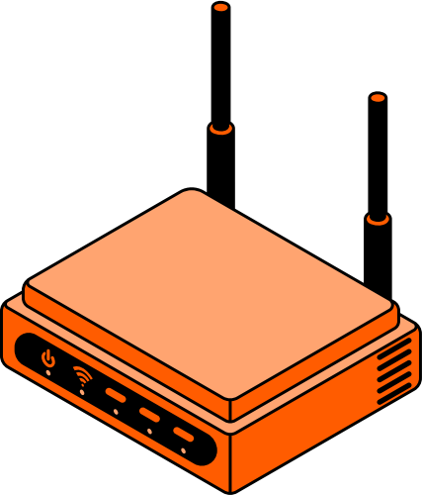
وب سرور
آدرس IP 192.168.1.20
پورت HTTP: 80
سرور اکسترانت
آدرس IP 192.168.1.30
پورت HTTP: 80
سرور اینترانت
آدرس IP 192.168.1.40
پورت HTTP: 80
اینترنت
192.168.1.254
85.152.44.14
دروازه
(روتر یا فایروال)
کامپیوتر شرکت
۱۹۲.۱۶۸.۱.۲۰۱
کامپیوتر شرکت
۱۹۲.۱۶۸.۱.۲۰۲
شرکت

Slide 26

eth0
eth1
باند0

Slide 27
00
1E
33
3B
5A
94
02
1E
33
FF
FE
3B
5A
94

Slide 28

هدر IPv6
گزینه‌های مرحله به مرحله - N بایت
گزینه
طول
عنوان بعدی

Slide 29
هدر IPv6
گزینه مسیریابی - N بایت
گزینه
طول
بخش
عنوان بعدی
نوع

Slide 30
هدر IPv6
گزینه تکه‌تکه‌سازی - ۸ بایت
شناسایی
رزرو شده
عنوان بعدی
آفست - ۱۳ بیت
رزرو شده - ۲ بیت
M - ۱ بیت

Slide 31
هدر IPv6
گزینه احراز هویت - N بایت
اس پی آی
دنباله
آی‌سی‌وی
طول
سرعنوان بعدی
رزرو شده

Slide 32
هدر IPv6
گزینه مقصد - N بایت
گزینه
طول
عنوان بعدی

Slide 33


Slide 34


Slide 35


